Slide 1
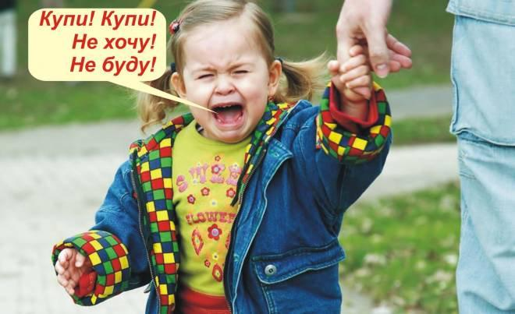
Обміркуйте ситуацію
У магазині трирічна дівчинка попросила маму купити ляльку. Мама відмовила їй. Дитина почала голосно плакати, кричати й вимагати іграшку.
Як ви вважаєте, чому така поведінка характерна тільки для маленьких дітей?

Slide 2
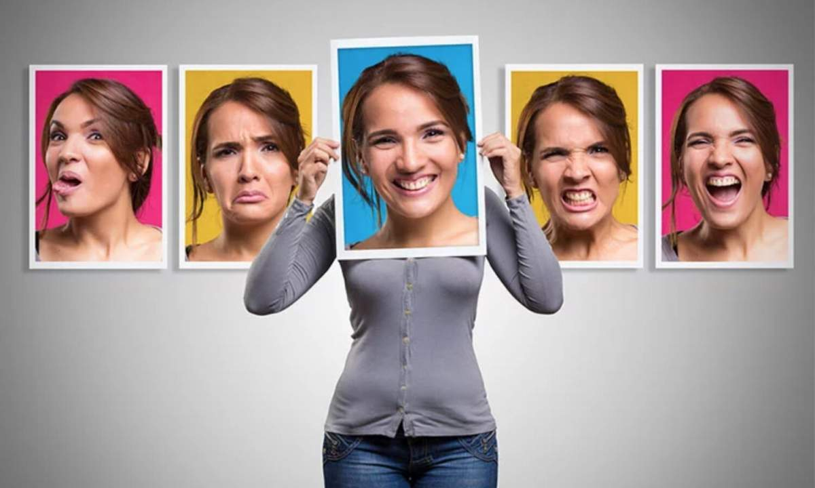
Емоція - це психічний стан, чуттєве переживання
Умови, предмети та явища, які сприяють досягненню мети й задовольняють потреби людини, викликають позитивні емоції.
До позитивних емоцій належать задоволення, радість, інтерес тощо.
Якщо ж з’являються умови, предмети та явища, що перешкоджають досягненню мети або реалізації потреб, то вони викликають негативні емоції.
До негативних емоцій належать невдоволення, журба, страх, смуток, тривога. Емоції пов’язані з потребами (що мені треба в цей момент) й особливостями ситуації (отримую я це чи ні).

Slide 3
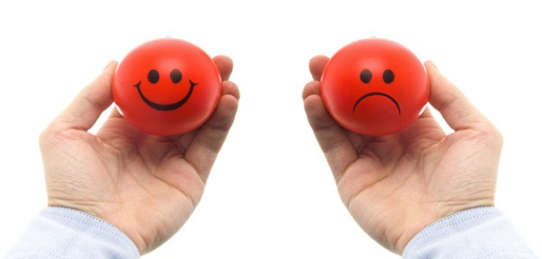
Емоції
Позитивні емоції:
інтерес, радість, ніжність, задоволення, спокій, здивування, захоплення
Негативні емоції:
гнів, лють, заклопотаність, страх, тривожність, відчай, смуток

Slide 4
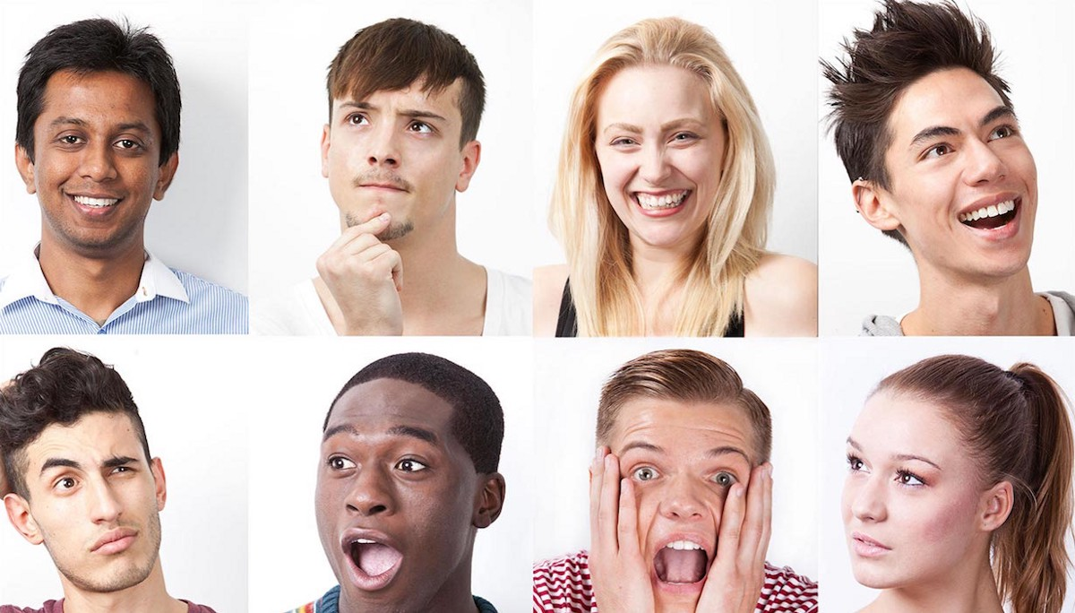
Вплив емоцій на здоров’я і прийняття рішень. Культура вияву почуттів. Методи самоконтролю. Ознаки психологічної рівноваги.

Slide 5

Культура вияву почуттів.
Емоційна культура людини проявляється в емоційній чуйності у здатності розуміти й поважати почуття інших людей.

Slide 6
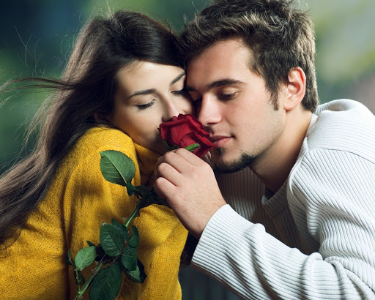
Почуття людини - це її ставлення до світу, до того, що вона робить.
Моральні почуття відображають ставлення людини до інших людей і до самої себе.
Інтелектуальні почуття відображають ставлення до пізнання. (Інтерес, допитливість, подив, відчуття таємниці).

Slide 7
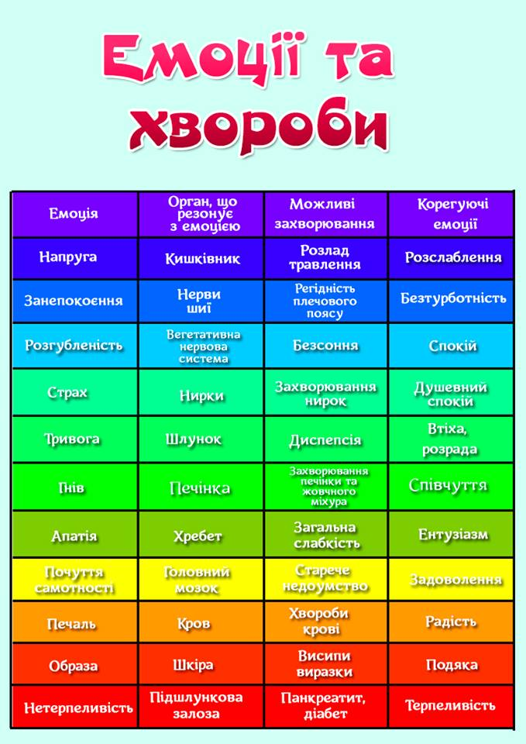
Вплив емоцій на здоров’я і прийняття рішень
Емоційні стани можуть впливати на роботу органів і систем організму. Наприклад, при емоційному збудженні змінюється частота пульсу, стає частішим дихання, можуть розширюватися судини на обличчі — людина червоніє. Емоції можуть суттєво впливати на наше здоров’я. Негативні емоції можуть погіршувати наше здоров’я.
Щоб залишатися здоровою, людина повинна бути сильнішою за свої емоції. Але слід мати на увазі, що свої емоції пригнічувати не можна. Емоцію треба правильно пережити.

Slide 8
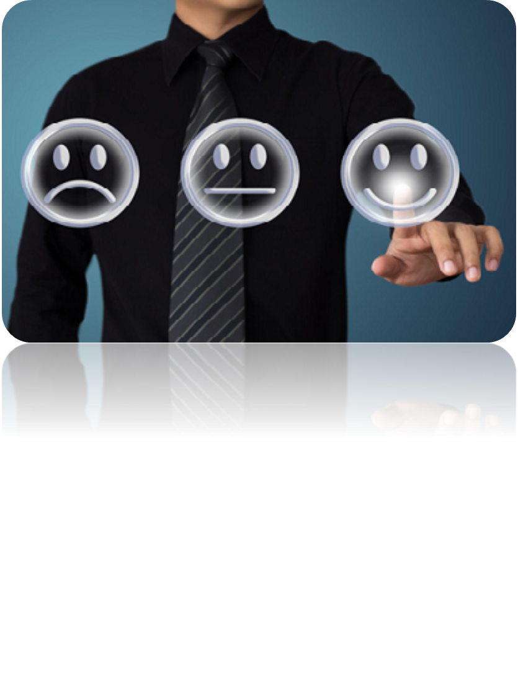
підсумки
Людині притаманні певні емоції й почуття. У процесі розвитку дитина вчиться володіти ними й виражати їх так, як заведено в суспільстві. Почуття — це форма переживання людиною свого ставлення до світу, який її оточує, й до самої себе. Позитивні й негативні почуття — важлива частина нашого психічного життя. Вони можуть впливати на стан здоров’я організму.
Існують різні фактори, які призводять до порушення психологічної рівноваги. Як наслідок, можуть виникати страх, тривога, гнів, образа та інші негативні емоції. треба вчитися керувати собою, контролювати себе. Самоконтроль — це усвідомлення й оцінка людиною своїх власних дій, емоцій, психічних станів. Люди, які здатні до самоконтролю, мають ознаки психологічної рівноваги.
Самоконтроль - це шлях до успіху!

